Slide 1
Применение логопедического массажа в коррекционной работе с дошкольниками
Подготовил учитель-логопед: Коротаева М.И.

Slide 2
Логопедический массаж - активный метод механического воздействия, который изменяет состояние мышц, нервов, кровеносных сосудов и тканей периферического речевого аппарата. Представляет собой одну из логопедических техник, способствующих нормализации речевой функции.

Slide 3
Задачи логопедического массажа:
нормализация тонуса мышц артикуляционного аппарата (в более тяжелых случаях
уменьшение степени проявления двигательных дефектов артикуляционной мускулатуры: спастического пареза, гиперкинезов, атаксии, синкинезии);
активизация тех групп мышц периферического речевого аппарата, в которых была недостаточная сократительная способность (или включение в процесс артикулирования новых групп мышц, до этого бездействующих);
- стимуляция проприоцептивных ощущений;
подготовка условий к формированию произвольных, координированных движений органов артикуляции;
уменьшение гиперсаливации;
укрепление глоточного рефлекса;
афферентация в речевые зоны коры головного мозга (для стимуляции речевого развития при задержке формирования речи).

Slide 4
Показания к применению:
дизартрия;
ринолалия;
механическая дислалия (укороченная подъязычная связка).

Slide 5
Противопоказания к использованию:
Грибковые и гнойничковые заболевания кожи у ребенка или логопеда;
Гематомы на участке тела, которые нужно массировать;
Активная форма туберкулеза;
Заболевания капилляров и крови;
Тромбоз сосудов;
Отек Квинке или острая крапивница в анамнезе;
Инфекционные раны;
Онкологические заболевания;
ОРЗ;
Фурункулез;
Эпилепсия;
Гиперчувствительность;

Slide 6
Виды логопедического массажа:
Классический массаж – нужный результат достигается путем использования таких массажных приемов, как поглаживания, растирания, разминания и вибрации. активизировать и укрепить мышечный тонус, используют энергичные и быстрые движения.
Точечный массаж — представляет собой воздействие на биологически активные точки.
Аппаратный массаж — проводится с использованием вакуумных или вибрационных приборов.
Зондовый массаж – это особый вид массажа, созданный по методике Новиковой Е.В. Его проведение предусматривает массаж мягкого неба, языка и губ с помощью зондов.
Логопедический массаж Дьяковой – одна из популярных методик, которая используется многими логопедами для коррекции речевых нарушений у детей.
Самомассаж – название говорит само за себя. Это тот вид массажа, который ребенок выполняет сам.

Slide 7
Общие рекомендации к проведению массажа:
Логопедический массаж проводится в отдельном чистом, тёплом, хорошо проветриваемом помещении с наличием водоснабжения, дез. ламп, манипуляционного столика, массажной кушетки/кресла и пр.
Проводится 2-3 процедуры в неделю (подряд/через день); цикл – 10-20 процедур (перерыв от 2 недель до 2 мес.); начальная длительность процедуры 5-7 мин, конечная – 20-25 мин;
Во время массажа ребенок не должен испытывать боли, требуется обязательное установление психологического контакта.

Slide 8
Выбор приемов массажа
При пониженном тонусе:
Поглаживание;
Растирание;
Разминание;
Сильная вибрация;
Поколачивание.
При повышенном тонусе:
Поглаживание;
Легкая вибрация.

Slide 9
Инструментальные методы воздействия в логопедическом массаже
Приспособления:
- Массажные и постановочные зонды; зондозаменители;
-зонды, предложенные Е.В. Новиковой;
-шпатели; шпатели « Эйра», «Юнона»;
-вибромассажёры;
- массажные ролики; массажные ложки;
-массажер для языка;
-аппарат « Денос»;
Направление движений:
-горизонтальное: от кончика к корню языка и наоборот;
-вертикальное от корня к кончику языка и наоборот;
-поперечное: направление справа налево и обратно по каждой половине языка.

Slide 10
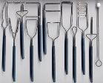

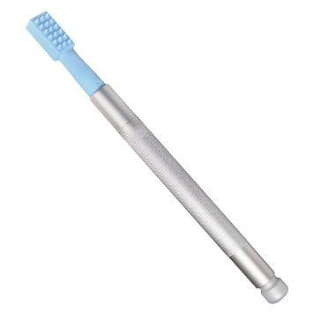


Постановочные
зонды
Массажер для языка
Зубная щетка
Шпатель « Эйра»

Slide 11
